Slide 1
DEMOShark
อนุมัติใบแจ้งหนี้
ค้นหาใบแจ้งหนี้ที่ตรวจสอบแล้วด้วยเลขที่ เปิดและอนุมัติ เพื่อให้กำหนดการชำระเงินได้
แอป: Paydesk
ภาษา: ไทย
เวอร์ชัน 1.0.0
ตรวจสอบเมื่อ 2026-11-13
ผ่าน 6 จาก 6 ขั้นตอน
Notes:
ค้นหาใบแจ้งหนี้ที่ตรวจสอบแล้วด้วยเลขที่ เปิดและอนุมัติ เพื่อให้กำหนดการชำระเงินได้

Slide 2
ภาพรวม
1
เปิด Paydesk ที่หน้าจอใบแจ้งหนี้
2
พิมพ์เลขที่ใบแจ้งหนี้
3
กดค้นหา ใบแจ้งหนี้จะปรากฏในรายการ
4
กดที่เลขที่ใบแจ้งหนี้เพื่อเปิด
5
กดอนุมัติ
6
ตรวจสอบผู้ขายและจำนวนเงิน แล้วกดยืนยัน
อนุมัติใบแจ้งหนี้ · paydesk-approve-invoice
DEMOShark

Slide 3
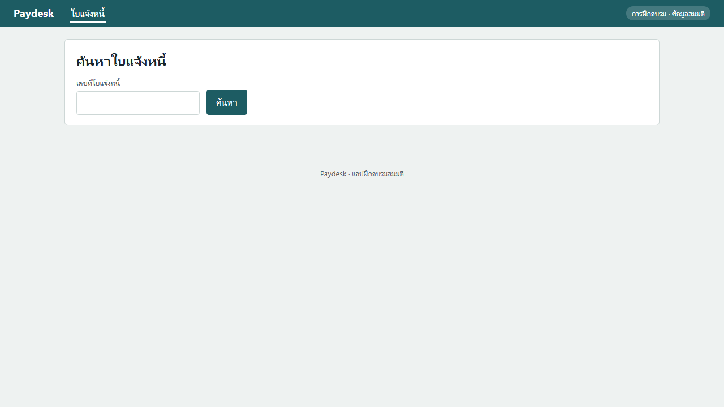
ขั้นตอนที่ 1 จาก 6
เปิด Paydesk ที่หน้าจอใบแจ้งหนี้
สิ่งที่ควรเห็น
หน้าจอค้นหาใบแจ้งหนี้จะเปิดขึ้น
ในวิดีโอ
00:00
ผ่าน
อนุมัติใบแจ้งหนี้ · paydesk-approve-invoice · S1
DEMOShark
Notes:
เปิด Paydesk ที่หน้าจอใบแจ้งหนี้
หน้าจอค้นหาใบแจ้งหนี้จะเปิดขึ้น

Slide 4
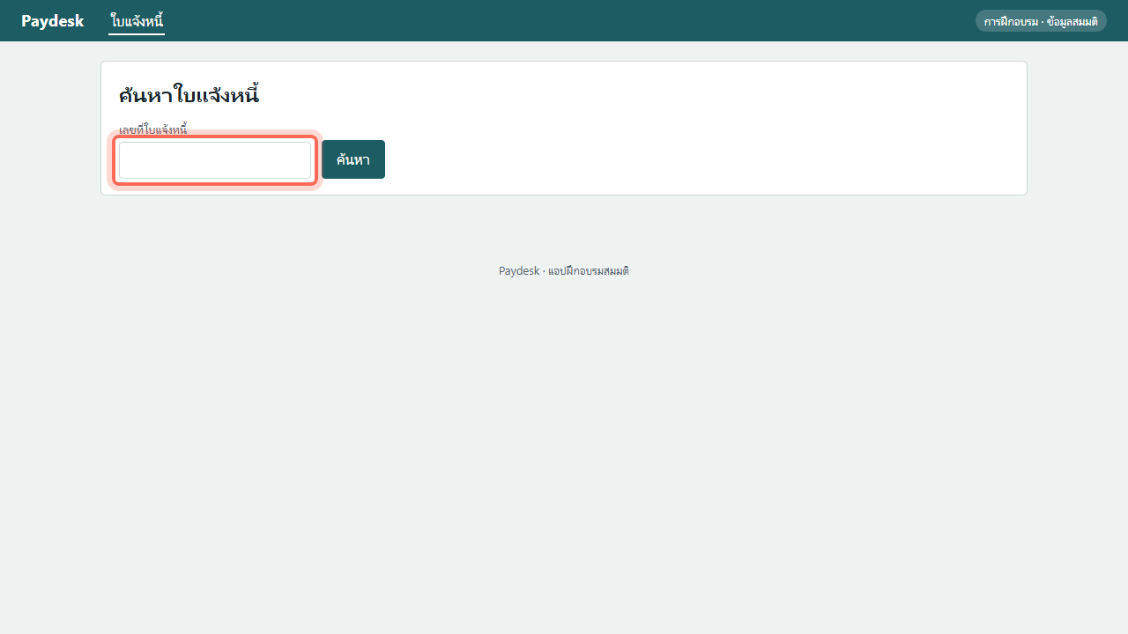
ขั้นตอนที่ 2 จาก 6
พิมพ์เลขที่ใบแจ้งหนี้
สิ่งที่ควรเห็น
เลขที่ปรากฏในช่องเลขที่ใบแจ้งหนี้
ในวิดีโอ
00:04
ผ่าน
อนุมัติใบแจ้งหนี้ · paydesk-approve-invoice · S2
DEMOShark
Notes:
พิมพ์เลขที่ใบแจ้งหนี้
เลขที่ปรากฏในช่องเลขที่ใบแจ้งหนี้

Slide 5
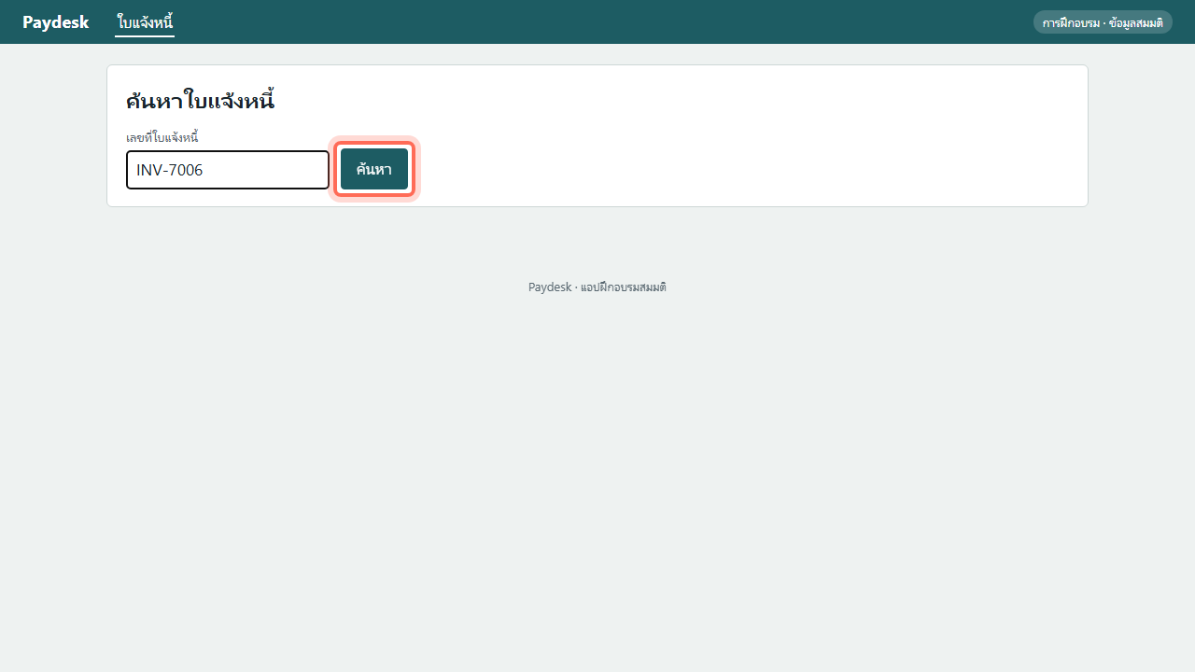
ขั้นตอนที่ 3 จาก 6
กดค้นหา ใบแจ้งหนี้จะปรากฏในรายการ
สิ่งที่ควรเห็น
ใบแจ้งหนี้แสดงอยู่ในรายการ
ในวิดีโอ
00:07
ผ่าน
อนุมัติใบแจ้งหนี้ · paydesk-approve-invoice · S3
DEMOShark
Notes:
กดค้นหา ใบแจ้งหนี้จะปรากฏในรายการ
ใบแจ้งหนี้แสดงอยู่ในรายการ

Slide 6
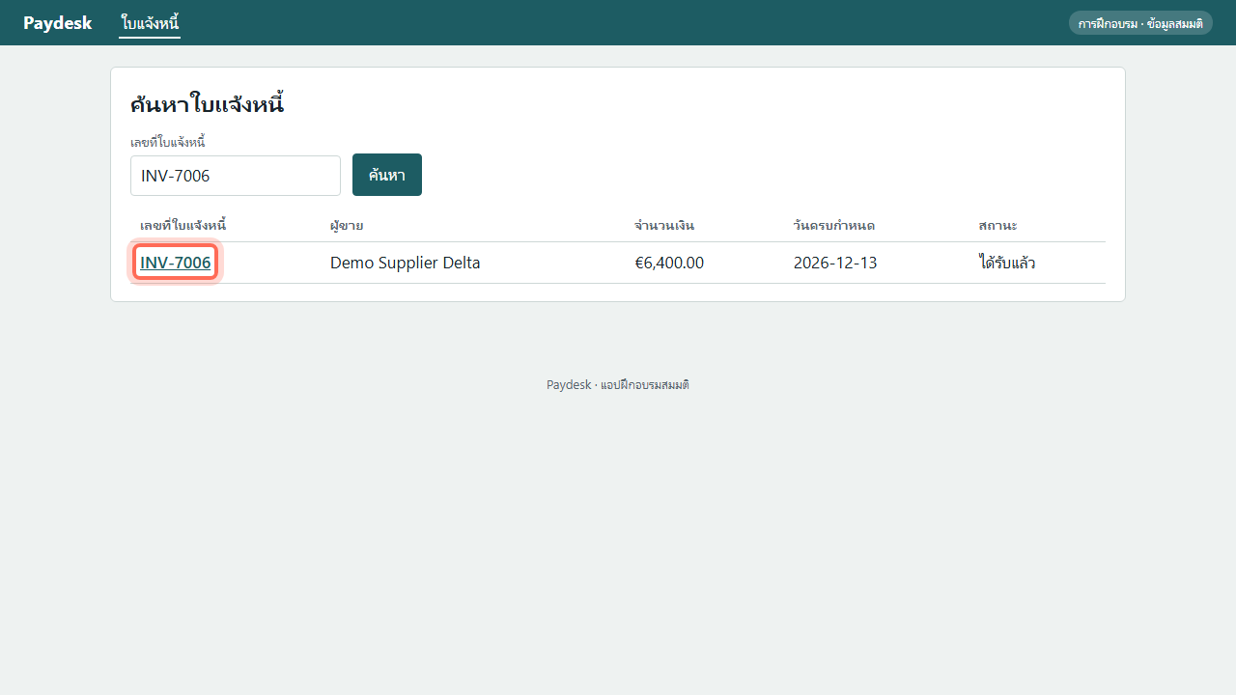
ขั้นตอนที่ 4 จาก 6
กดที่เลขที่ใบแจ้งหนี้เพื่อเปิด
สิ่งที่ควรเห็น
หน้ารายละเอียดใบแจ้งหนี้จะเปิดขึ้น
ในวิดีโอ
00:11
ผ่าน
อนุมัติใบแจ้งหนี้ · paydesk-approve-invoice · S4
DEMOShark
Notes:
กดที่เลขที่ใบแจ้งหนี้เพื่อเปิด
หน้ารายละเอียดใบแจ้งหนี้จะเปิดขึ้น

Slide 7
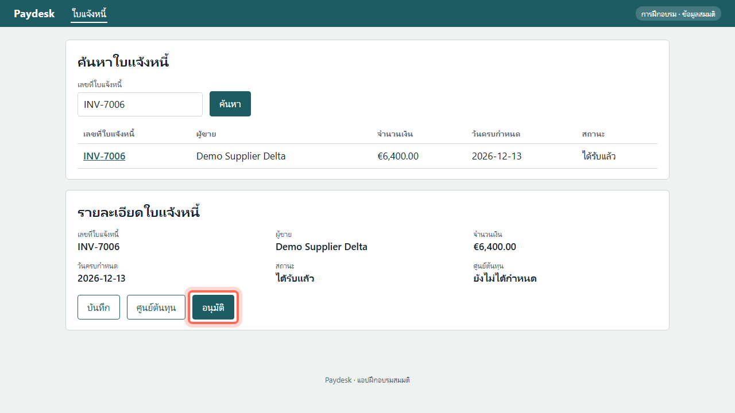
ขั้นตอนที่ 5 จาก 6
กดอนุมัติ
สิ่งที่ควรเห็น
หน้าต่างอนุมัติใบแจ้งหนี้จะเปิดขึ้น
ในวิดีโอ
00:15
ผ่าน
อนุมัติใบแจ้งหนี้ · paydesk-approve-invoice · S5
DEMOShark
Notes:
กดอนุมัติ
หน้าต่างอนุมัติใบแจ้งหนี้จะเปิดขึ้น

Slide 8
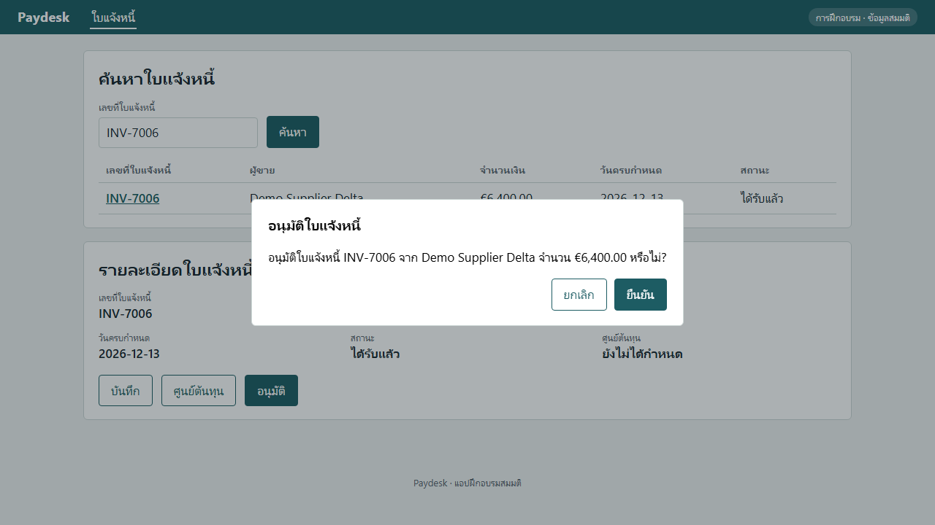
ขั้นตอนที่ 6 จาก 6
ตรวจสอบผู้ขายและจำนวนเงิน แล้วกดยืนยัน
สิ่งที่ควรเห็น
Paydesk ยืนยันว่าอนุมัติใบแจ้งหนี้แล้ว
ในวิดีโอ
00:17
ผ่าน
อนุมัติใบแจ้งหนี้ · paydesk-approve-invoice · S6
DEMOShark
Notes:
ตรวจสอบผู้ขายและจำนวนเงิน แล้วกดยืนยัน
Paydesk ยืนยันว่าอนุมัติใบแจ้งหนี้แล้ว

Slide 9
ผลการตรวจสอบ
ขั้นตอน |  | ผล | ในวิดีโอ
S1 | เปิด Paydesk ที่หน้าจอใบแจ้งหนี้ | ผ่าน | 00:00
S2 | พิมพ์เลขที่ใบแจ้งหนี้ | ผ่าน | 00:04
S3 | กดค้นหา ใบแจ้งหนี้จะปรากฏในรายการ | ผ่าน | 00:07
S4 | กดที่เลขที่ใบแจ้งหนี้เพื่อเปิด | ผ่าน | 00:11
S5 | กดอนุมัติ | ผ่าน | 00:15
S6 | ตรวจสอบผู้ขายและจำนวนเงิน แล้วกดยืนยัน | ผ่าน | 00:17
ตรวจสอบข้อมูล | invoice.status = approved | ผ่าน
ตรวจสอบข้อมูล | invoice.approved_by = demo.manager | ผ่าน
สร้างโดย DEMOShark จาก specs/paydesk-approve-invoice.yaml
อนุมัติใบแจ้งหนี้ · paydesk-approve-invoice
DEMOShark

